Slide 1
SoC 102: Design
Session5 : Combinational Logic Blocks

Slide 2
Agenda
Basic Combinational Blocks
Multiplexer
Encoder
Decoder
Comparator
3-State Bus
LABS

Slide 3
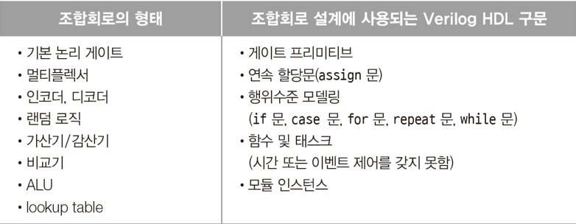
SoC Basic Combinational Logic
조합회로 (combinational logic)
논리 게이트들의 집합으로 구성되며, 회로 구성과 현재의 입력에 의해 회로의 출력 값이 결정되는 회로
저장소자 (래치, 플립플롭)이 포함되지 않은 회로

Slide 4
1. Multiplerxer

Slide 5
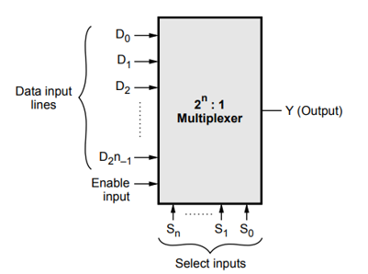
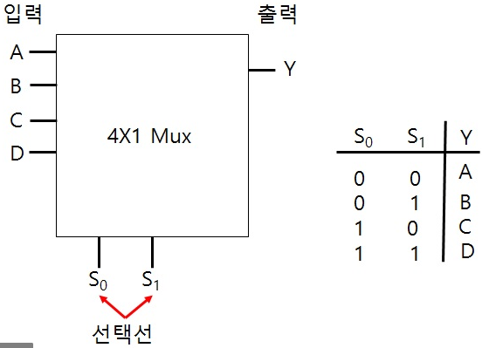
Multiplexer
멀티플렉서 (Multiplexer, MUX)
여러 개의 입력 중 하나를 선택하여 단일 출력으로 전달하는 장치
데이터 선택기(Data Selector)
데이터 입력: 2^n개의 데이터 입력 라인 (D0, D1, D2, ...)
선택 라인: n개의 선택 라인 (S0, S1, ..., Sn-1)
출력: 하나의 출력 라인 (Y)

Slide 6
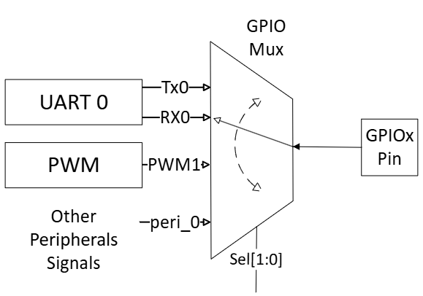
LAB : Specification
GPIO Multiplexer Specification

Slide 7
2. Encoder

Slide 8
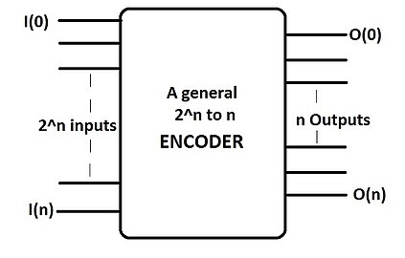
Encoder
인코더 (Encoder)
인코더는 사람이 이해하기 쉬운 정보를 기계가 처리할 수 있는 코드화된 형식으로 변환하는 회로.
2^n개의 입력 라인을 n개의 출력 라인으로 변환(데이터를 더 작은 비트로 변환)
일반적으로 한 번에 하나의 입력만 활성화.
주요 유형:
4-to-2 인코더
8-to-3 인코더 (8진 인코더)
10진수-to-BCD 인코더
주요 사용 예
키패드 스캔 로직
인터럽트 제어기

Slide 9
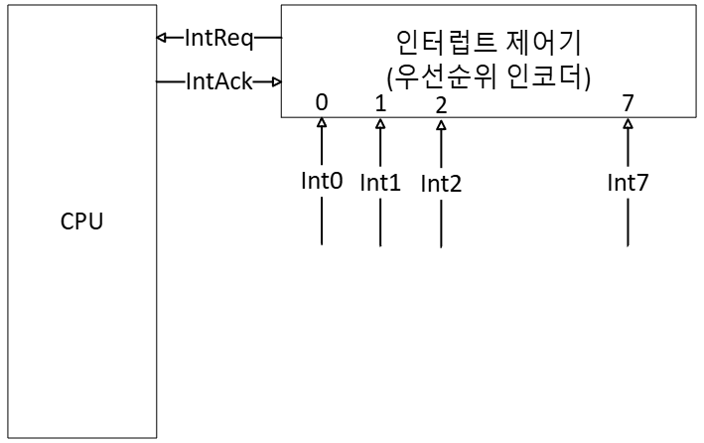
LAB : Specification
인터럽트 처리 요청신호
인터럽트가 발생하면 CPU로 인터럽트 처리 요청신호(o_int_req)를 전송
인터럽트가 CPU에서 수신되면 전송완료신호(i_int_ack)가 모듈로 전송되고 새로운 인터럽트를 받아들일 준비

Slide 10
3. Decoder

Slide 11
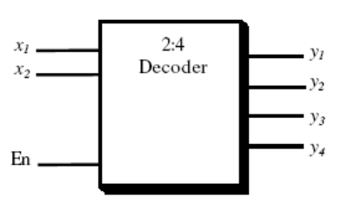
Decoder
디코더 (Decoder)
디코더는 인코더의 반대 기능을 수행하며, 코드화 된 입력을 원래의 형식으로 변환(코드화된 입력의 해석).
n개의 입력 라인을 2^n개의 출력 라인으로 변환합니다.
입력 코드에 따라 하나의 출력만 활성화됩니다.
주요 유형:
2-to-4 디코더
3-to-8 디코더
4-to-16 디코더
BCD-to-7세그먼트 디코더

Slide 12
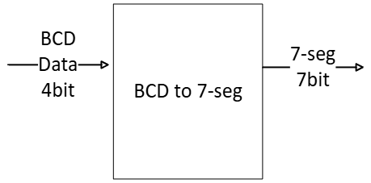
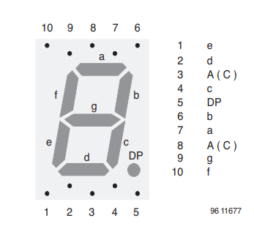
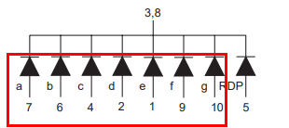
LAB : Specification
BCD Data(4bits) | 7-segment(7bits) | display number
4'b0000 | 7'b1111110 | 0
4'b0001 | 7'b0110000 | 1
4'b0010 | 7'b1101101 | 2
4'b0011 | 7'b1111001 | 3
4'b0100 | 7'b0110011 | 4
4'b0101 | 7'b1011011 | 5
4'b0110 | 7'b1011111 | 6
4'b0111 | 7'b1110000 | 7
4'b1000 | 7'b1111111 | 8
4'b1001 | 7'b1111011 | 9
그 외(default) | 7'b0000000 | off
BCD Encoding의 특징은 무엇인가?
Source: VISHAY Semiconductor

Slide 13
3. Comparator

Slide 14
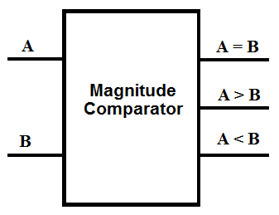
Comparator
비교기 (comparator)
두 개의 n비트 이진수 입력 (A와 B) 크기를 비교
세 개의 출력: A > B, A = B, A < B
동작 원리
입력된 두 이진수를 비트 단위로 비교
최상위 비트(MSB)부터 시작하여 하위 비트로 순차적으로 비교
첫 번째로 다른 비트가 발견되면, 그 비트의 값에 따라 크기를 결정

Slide 15
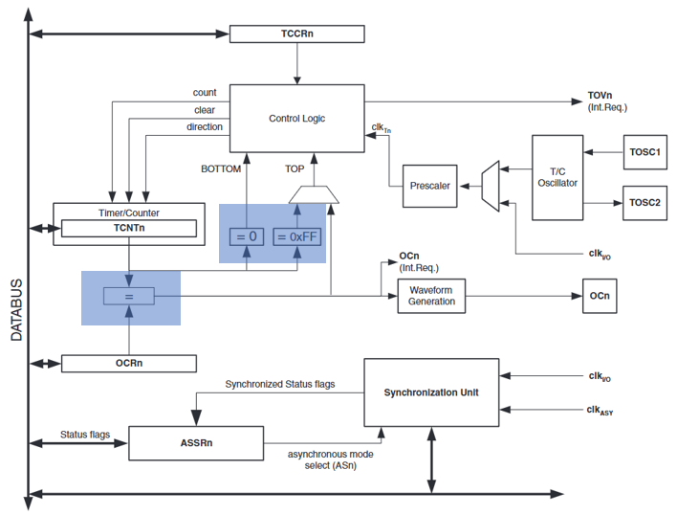
Comparator
데이터 정렬 및 검색
메모리 관리 유닛(MMU)에서 주소 비교
캐시 메모리의 태그 비교
ADC 인터페이스
ADC 출력값과 기준값 비교
타이머/카운터 모듈
카운트 값과 설정값 비교
전력 관리
전압 레벨 모니터링 및 비교

Slide 16
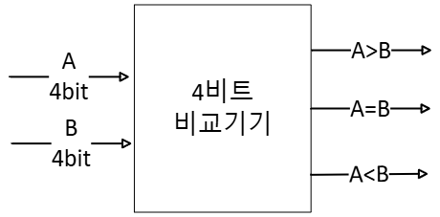
LAB : Specification
4-bit Comparator
4-bit
Comparator

Slide 17
4. 3-State Bus

Slide 18
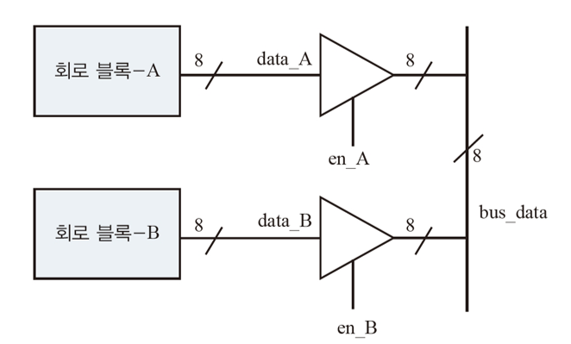
Tri State Bus
3상태 버스 드라이버(Tri State Bus)
다수의 신호원들이 공동으로 사용하는 버스 (bus)에 데이터를 보내거나 또는 신호원과 버스를 격리시켜 high-impedance 상태로 만드는 회로

Slide 19
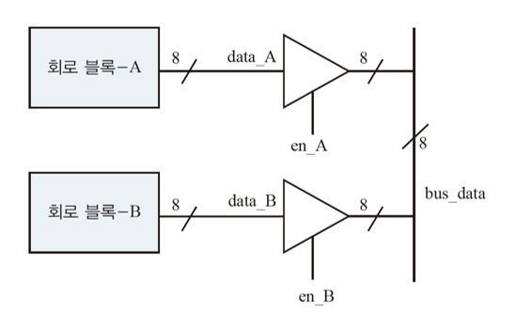
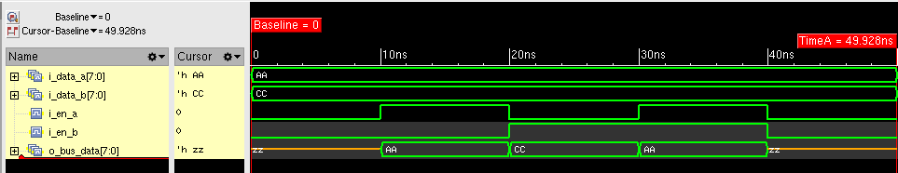
LAB1 : Specification
Data Bus Driver
다음 구간의 문제점은? 어떻게 해결할 수 있을 것인가?

Slide 20
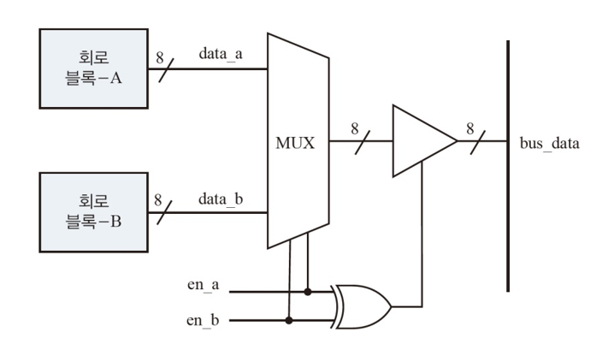
LAB2 : Specification
Multiplexed Bus Driver : Tri State Bus의 충돌방지를 구현

Slide 21
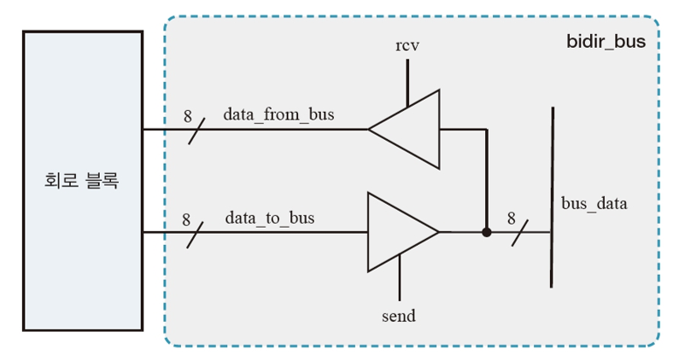
LAB3 : Specification
Bidirectional Bus Driver
보내기와 받기를 동시에 처리
bus_data Port는 inout으로 선언

